Slide 2


Slide 3

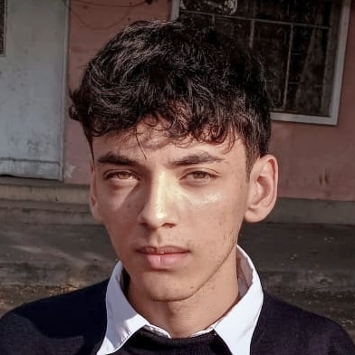


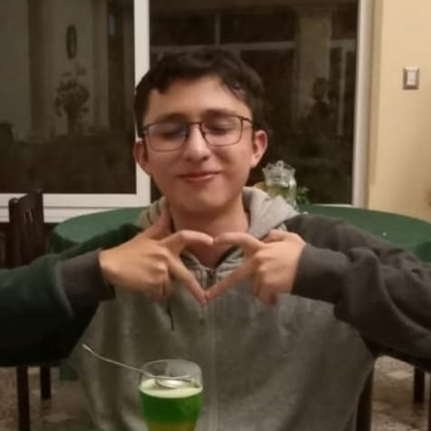
Coffee & code
¿Quién expondrá ahora?
Realiquez
Doren
Leiva
Cabrera
Garcia

Slide 4
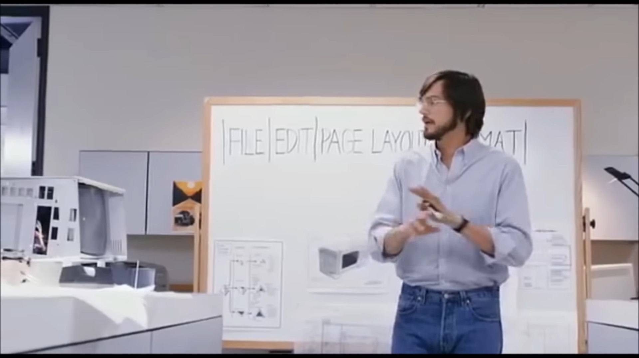




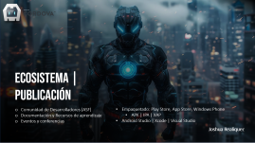
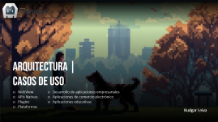

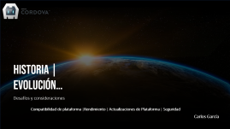
Coffee & code
Inicio
Series
Películas
Novedades
Mi lista
El universo
de
Apache cordova
Recomendados

Slide 5


Historia |
evolución…
Desafíos y consideraciones
Compatibilidad de plataforma |Rendimiento | Actualizaciones de Plataforma | Seguridad
Carlos García

Slide 6

Arquitectura | Casos de uso
WebView
APIs Nativas
Plugins
Plataformas
Desarrollo de aplicaciones empresariales
Aplicaciones de comercio electrónico
Aplicaciones educativas
Rudgar Leiva

Slide 7

Características | Perspectivas
Desarrollo multiplataforma
Acceso a funcionalidades
Desarrollo en estándares básicos
Soporte para herramientas de desarrollo populares
Competencia
Soporte y desarrollo activo
Evolución de los sistemas móviles
Carlos Cabrera

Slide 8

Desarrollo |
pruebas
Configuración de entorno
Estructura del proyecto
Desarrollo de aplicación
Prueba y depuración
Anthony Doren

Slide 9
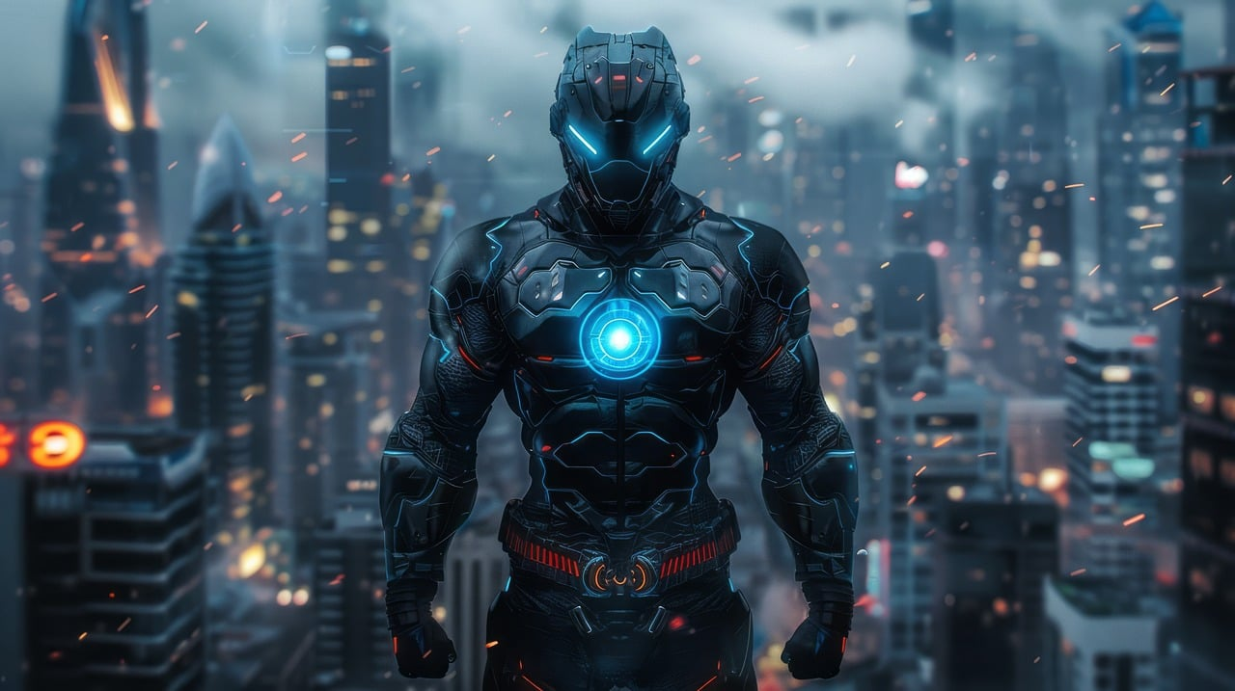
Ecosistema | publicación
Comunidad de Desarrolladores (ASF)
Documentación y Recursos de aprendizaje
Eventos y conferencias
Empaquetado: Play Store, App Store, Windows Phone
APK | IPA | XAP
Android Studio | Xcode | Visual Studio
Joshua Realiquez

Slide 10

npm install -g cordova
cordova create MyApp
cd MyApp
cordova platform add browser
cordova run browser
Joshua Realiquez

Slide 11
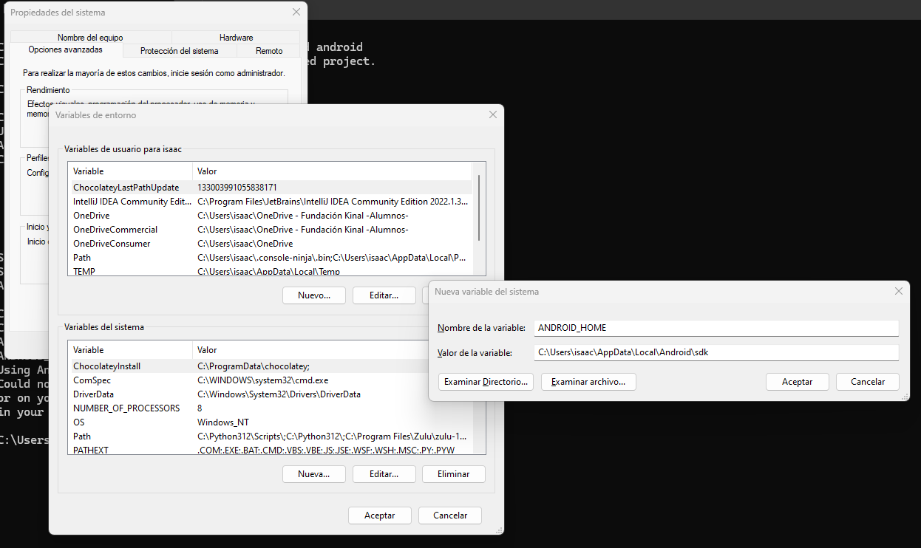

Slide 12
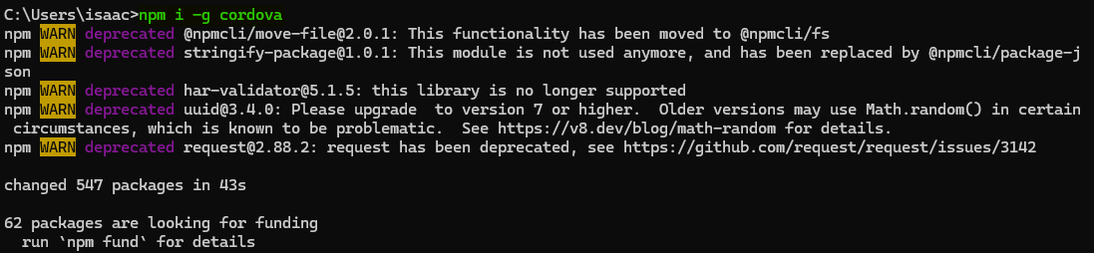
Joshua Realiquez

Slide 13
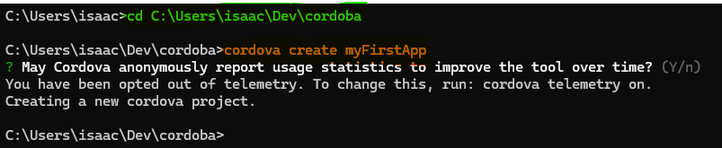
Joshua Realiquez

Slide 14
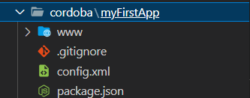
Joshua Realiquez

Slide 15
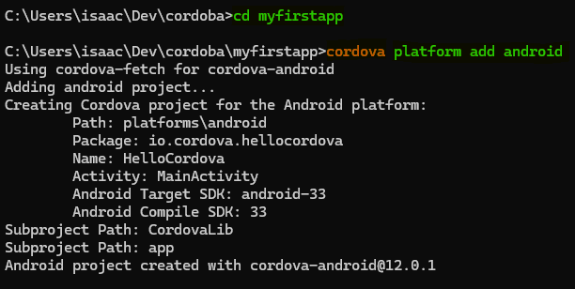
Joshua Realiquez

Slide 16
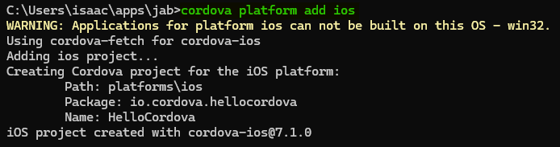
Joshua Realiquez

Slide 17
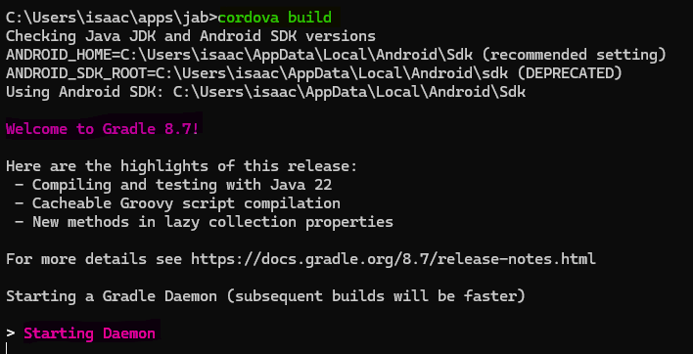

Slide 18
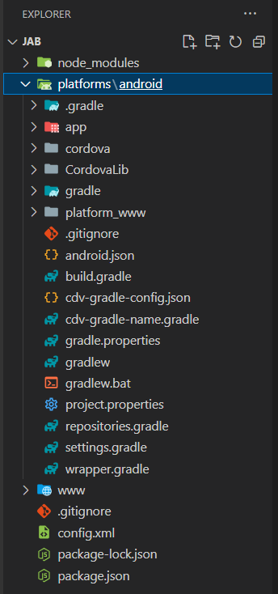
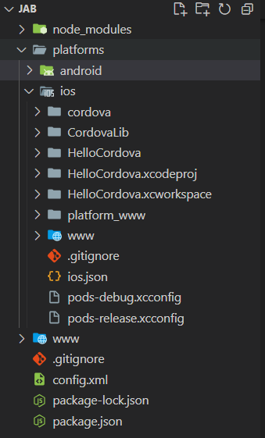

Slide 19

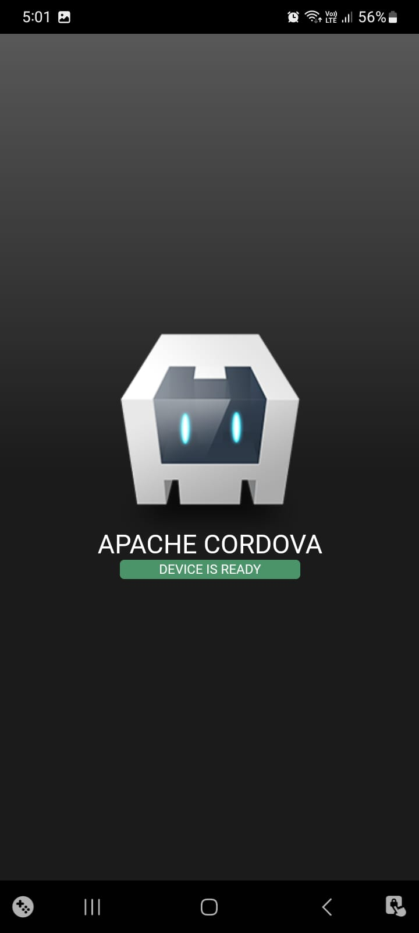

Slide 20
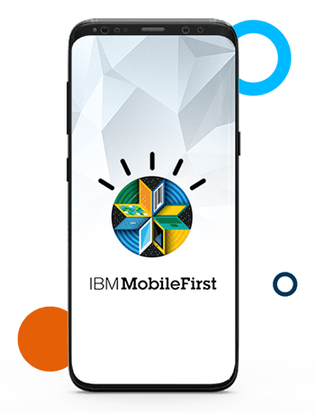
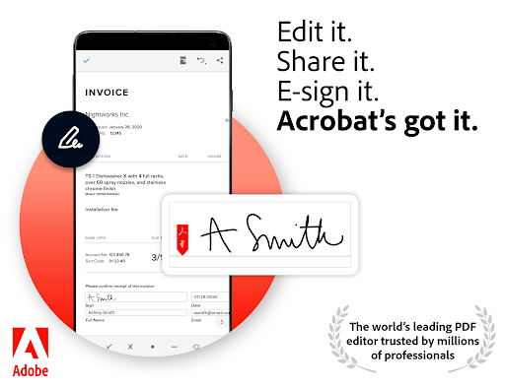
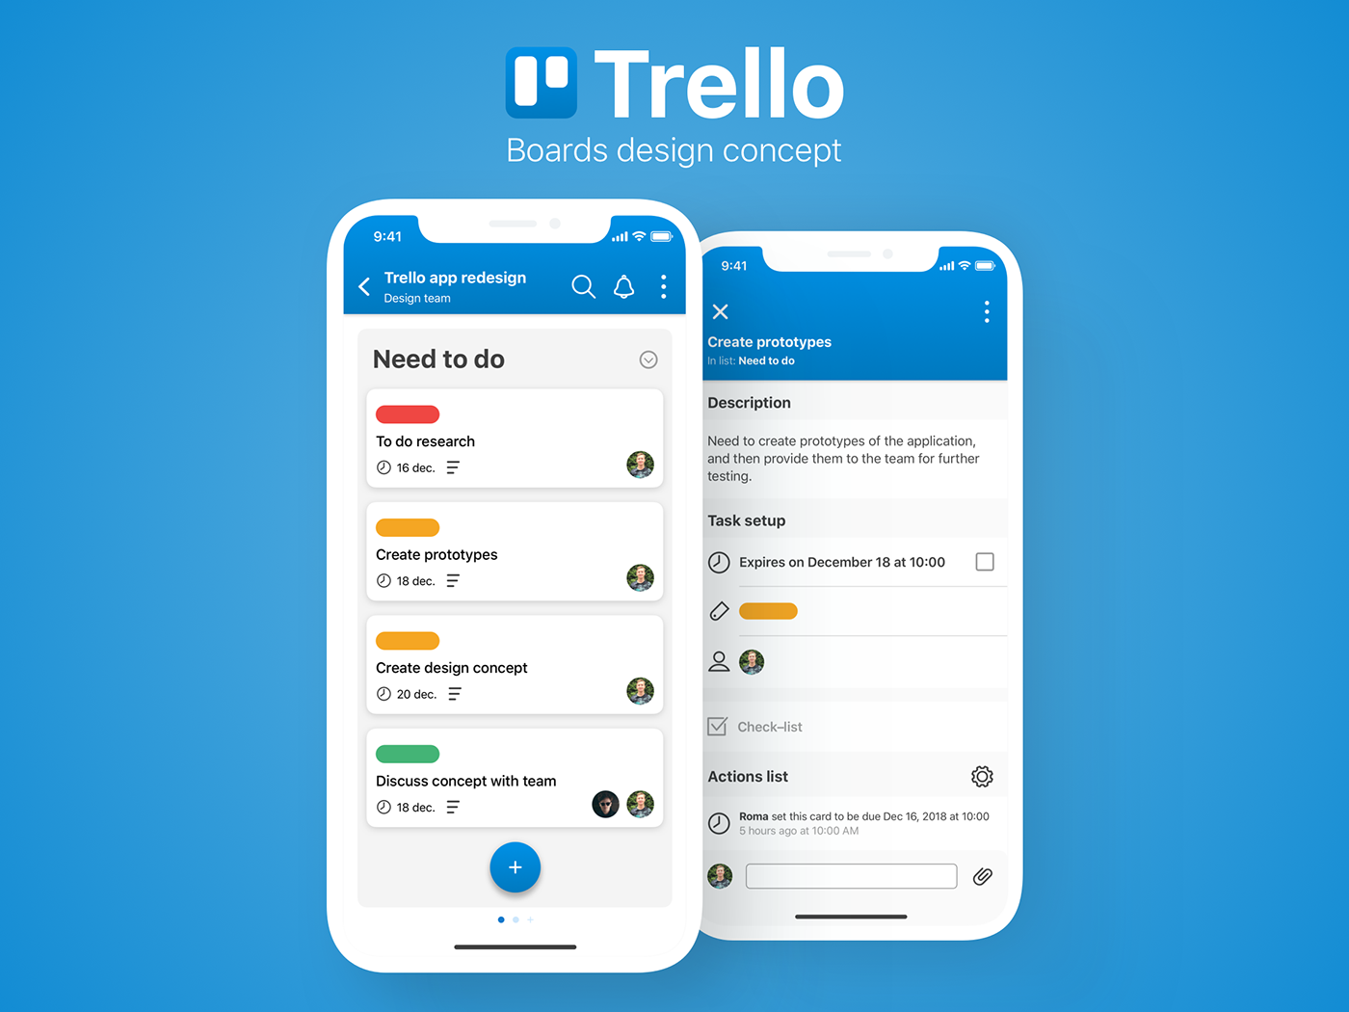
APLICACIONES CON APACHE CORDOVA

Slide 21
